Slide 1

کنترل تطبیقی
شناسایی سیستم
مثال های شبیه سازی
یزدان باتمانی
دانشگاه کردستان

Slide 2
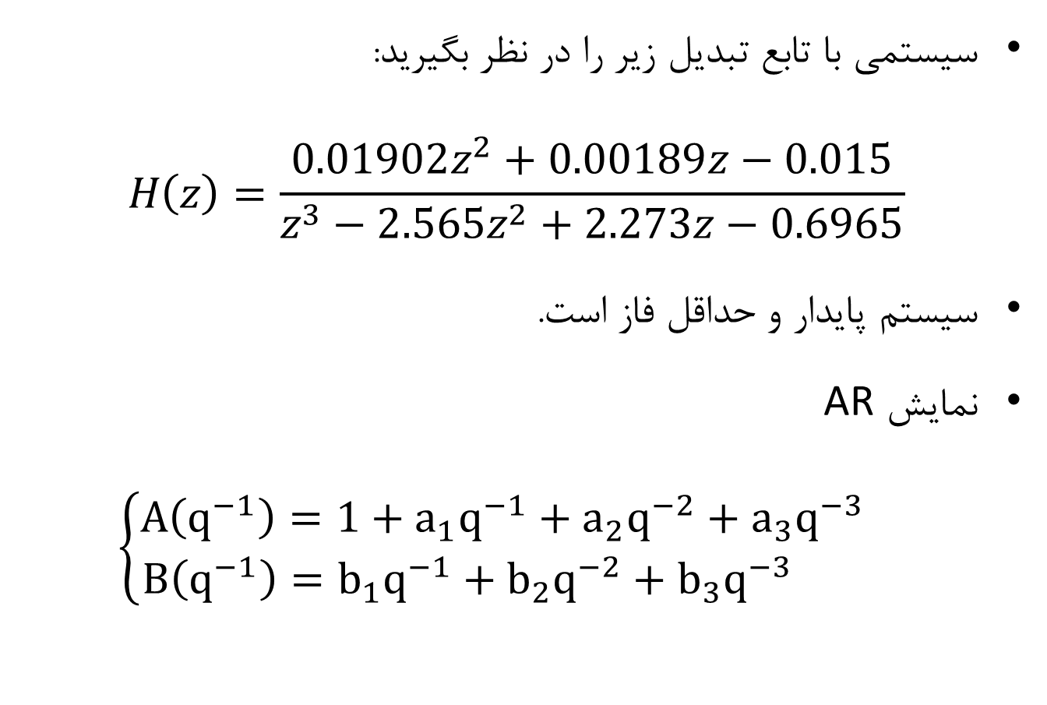
سیستمی با تابع تبدیل زیر را در نظر بگیرید:
$$H\left(z\right)=\frac{0.01902z^{2}+0.00189z−0.015}{z^{3}−2.565z^{2}+2.273z−0.6965}$$
سیستم پایدار و حداقل فاز است.
نمایش AR
$$\left\{\begin{aligned}A\left(q^{−1}\right)=1+a_{1}q^{−1}+a_{2}q^{−2}+a_{3}q^{−3} \\ B\left(q^{−1}\right)={b_{1}q}^{−1}+b_{2}q^{−2}+b_{3}q^{−3} \end{aligned}\right.$$

Slide 3
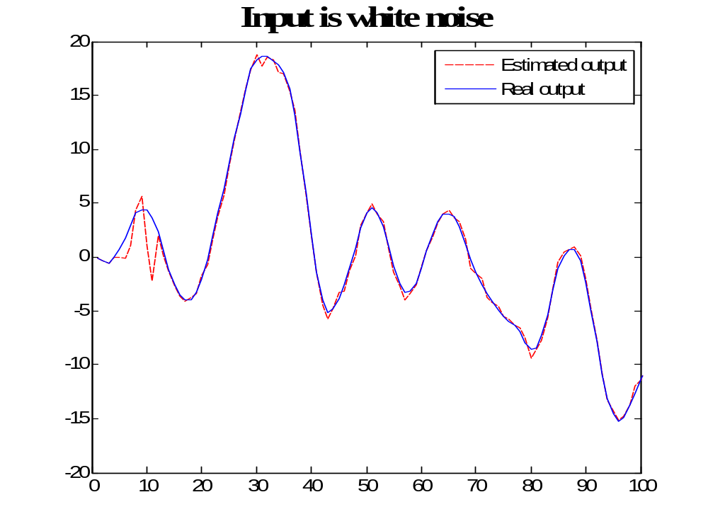
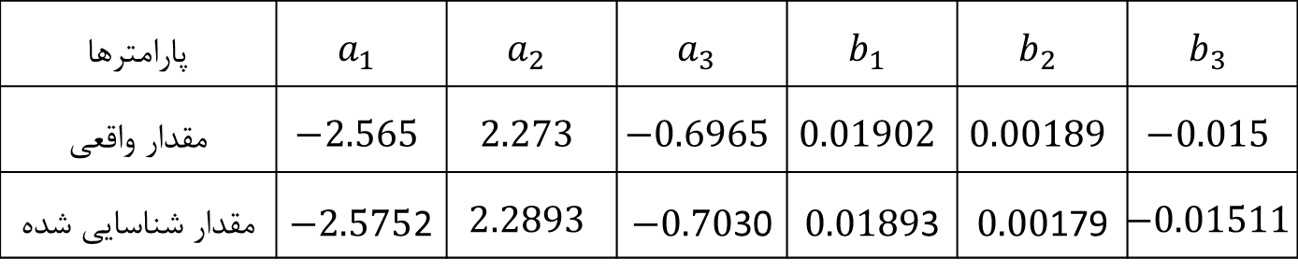
شناسایی خارج-خط با ورودی نویز سفید
$$b_{3}$$ | $$b_{2}$$ | $$b_{1}$$ | $$a_{3}$$ | $$a_{2}$$ | $$a_{1}$$ | پارامترها
$$−0.015$$ | $$0.00189$$ | $$0.01902$$ | $$−0.6965$$ | $$2.273$$ | $$−2.565$$ | مقدار واقعی
$$−0.01511$$ | $0.00$179 | $0.0189$3 | $−0.70$30 | $$2.2893$$ | $−2.575$2 | مقدار شناسایی شده

Slide 4
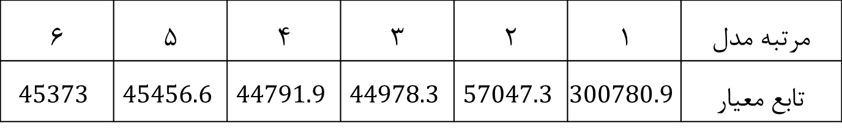
بررسی مرتبه مدل در نظرگرفته شده
مرتبه مدل | 1 | 2 | 3 | 4 | 5 | 6
تابع معیار | $$300780.9$$ | $$57047.3$$ | $$44978.3$$ | $$44791.9$$ | $$45456.6$$ | $$45373$$

Slide 5
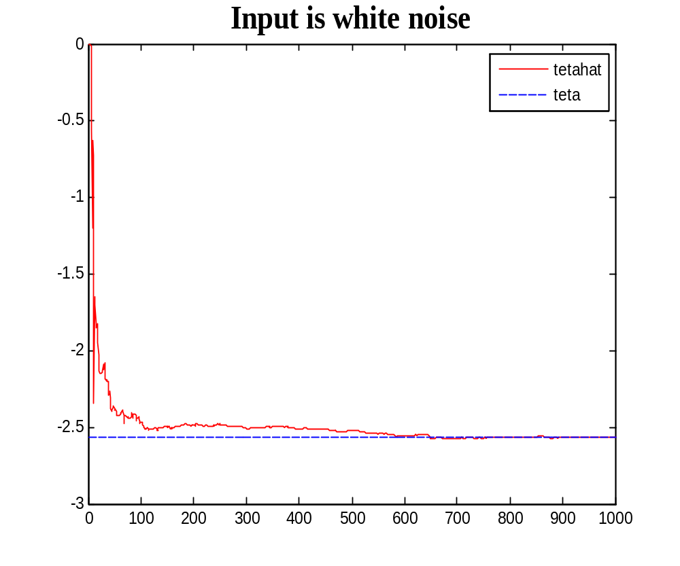
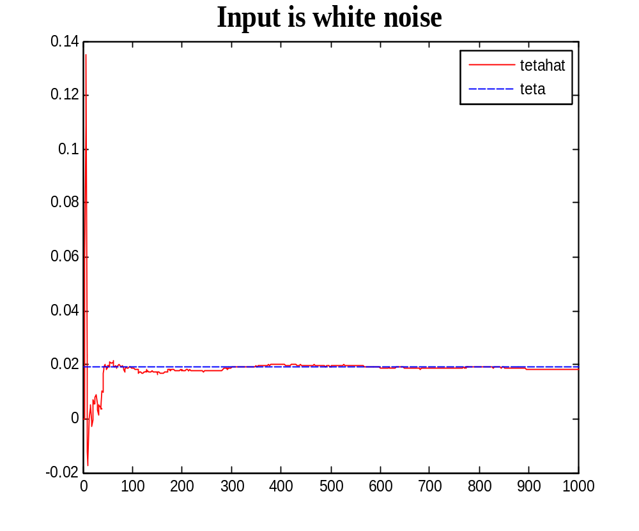
شناسایی روی-خط با ورودی نویز سفید

Slide 6
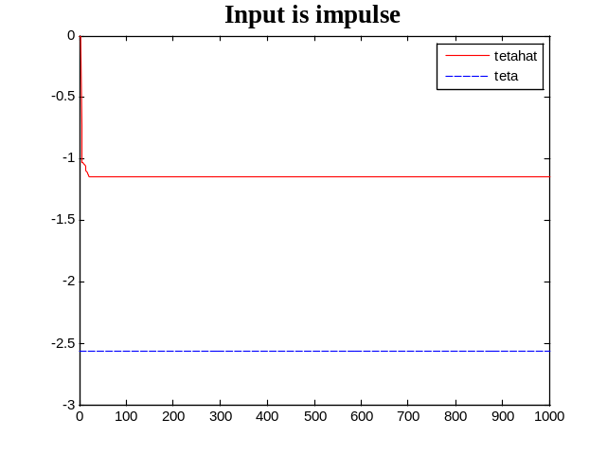
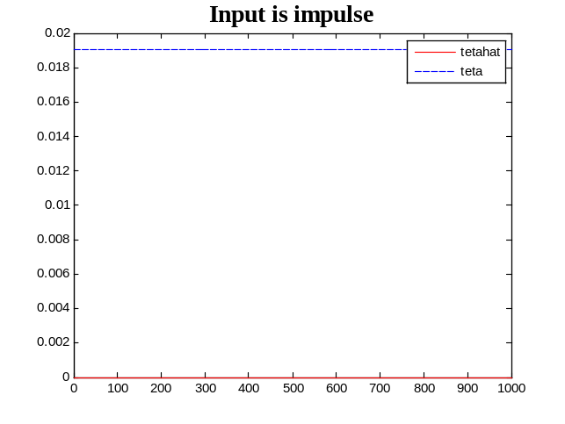
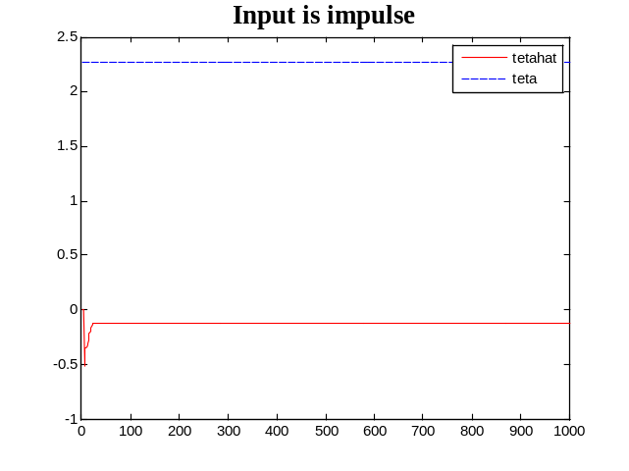
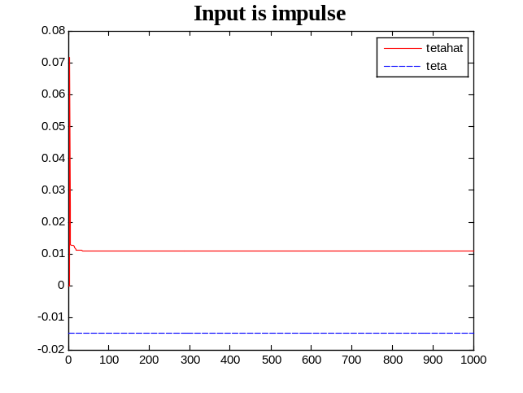
بررسی غنای سیگنال ورودی بدون وجود نویز در اندازه گیری
سیگنال ضربه

Slide 7
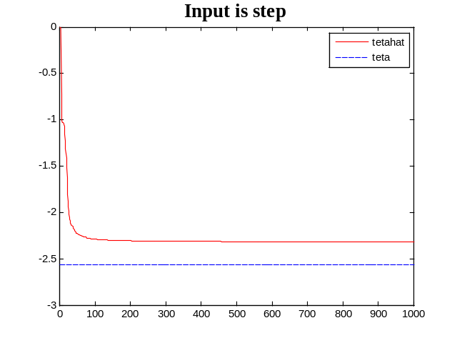
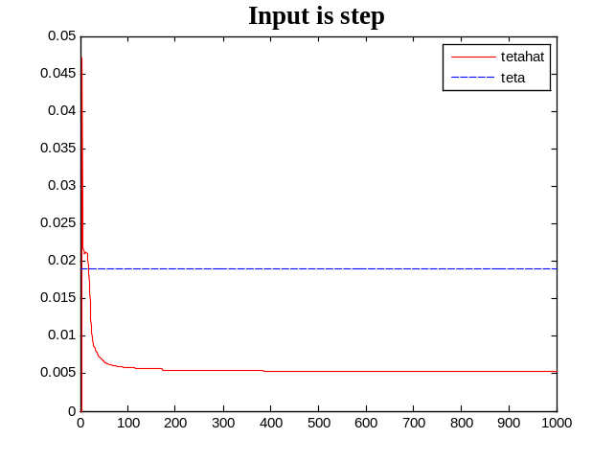
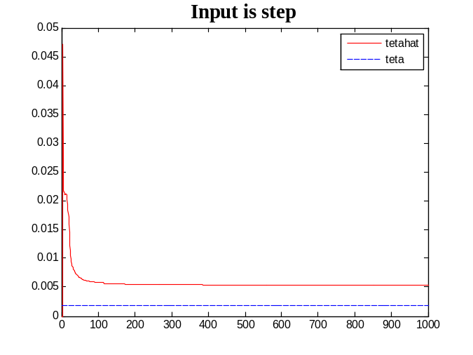
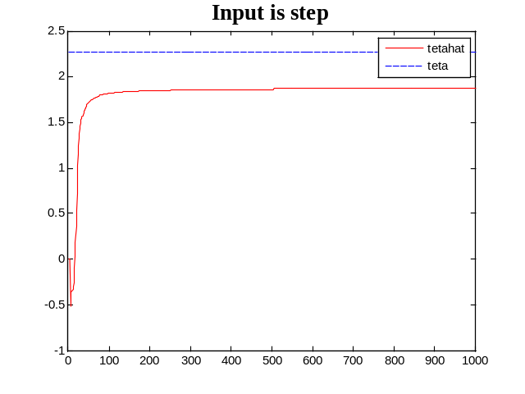
سیگنال پله

Slide 8
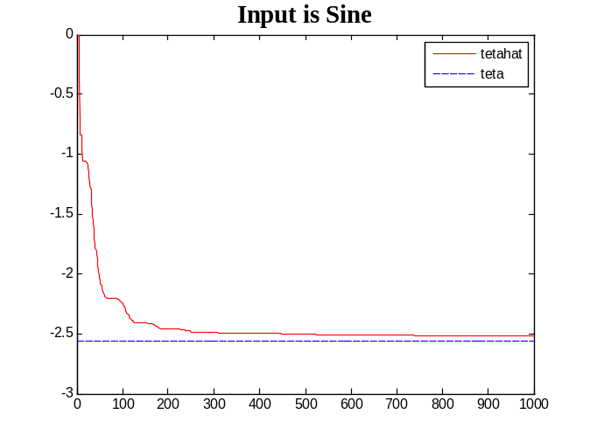
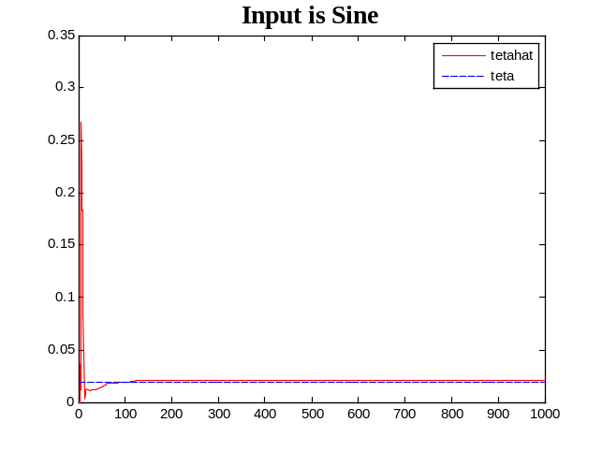
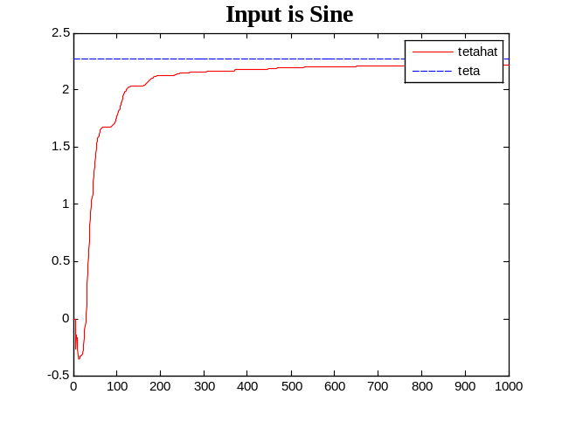
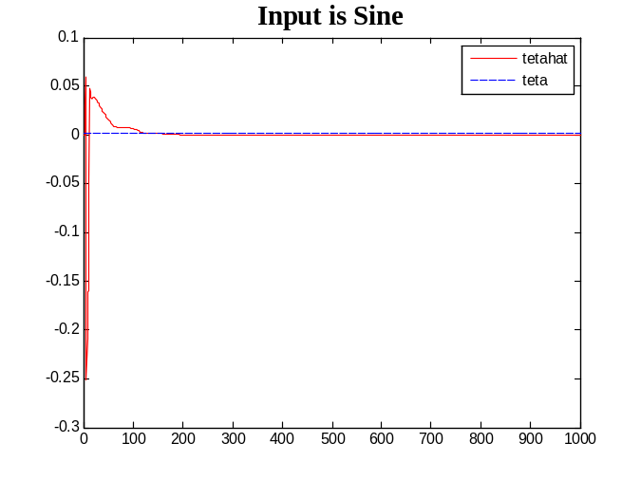
سیگنال مجموع سه سینوسی

Slide 9
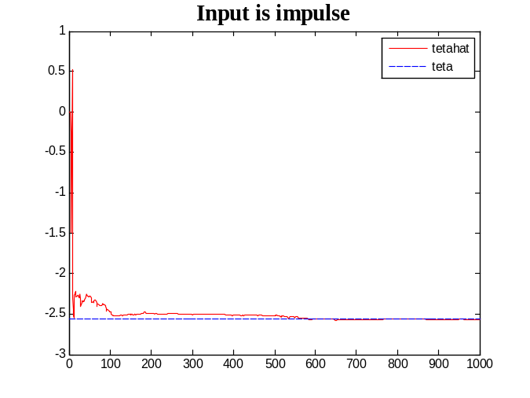
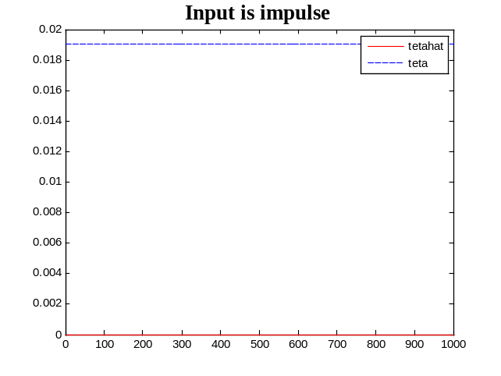
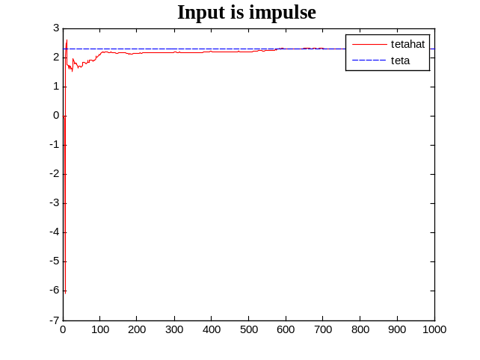
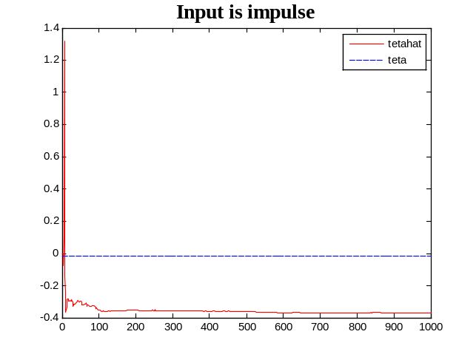
بررسی غنای سیگنال ورودی با وجود نویز
سیگنال ضربه

Slide 10
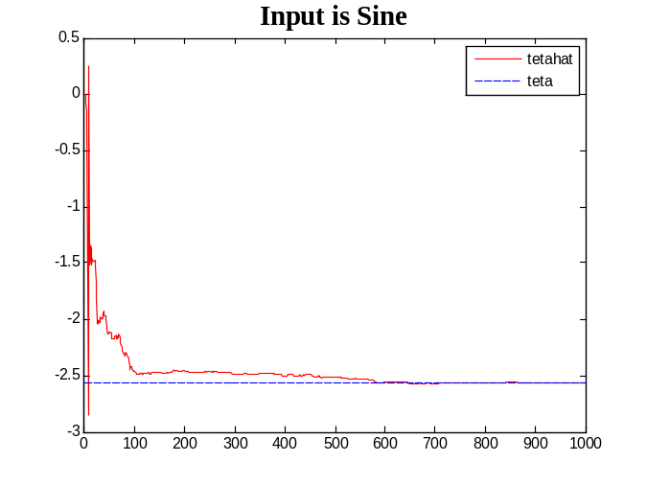
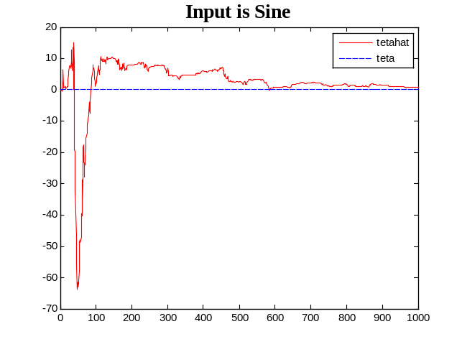
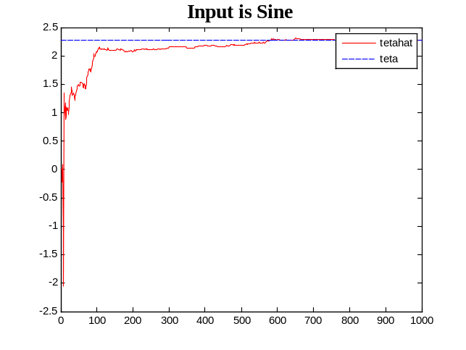
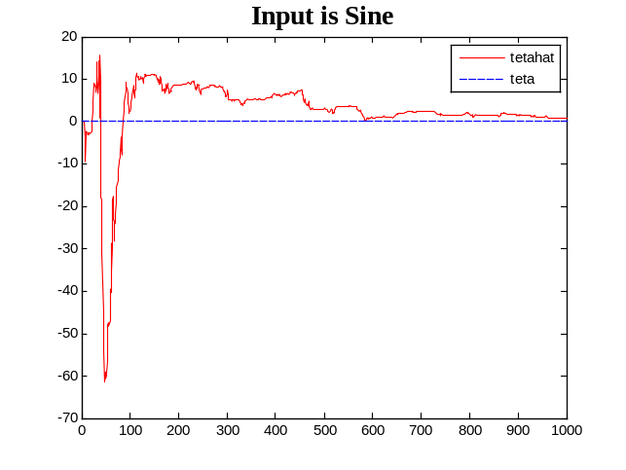
سیگنال مجموع دو سینوسی

Slide 11
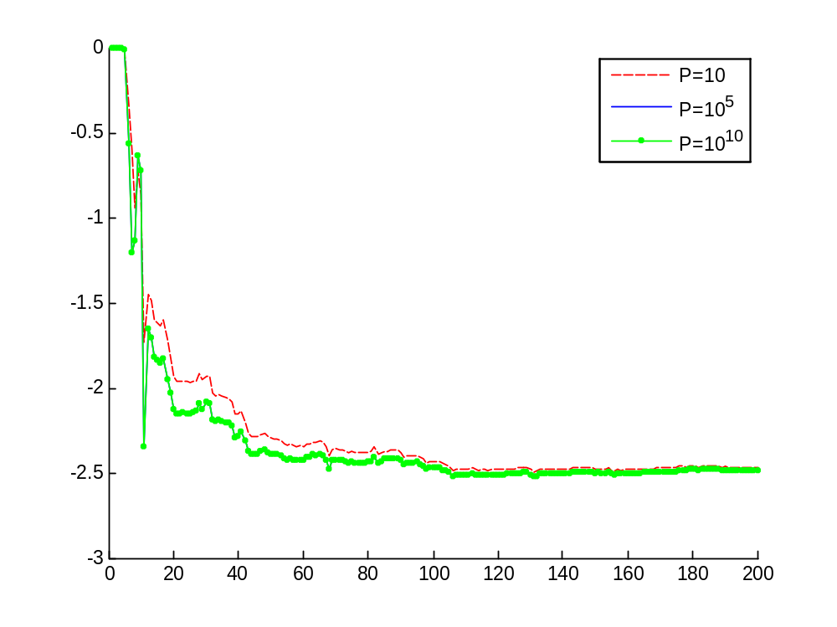
بررسی اثر مقدار اولیه ماتریس کواریانس

Slide 12
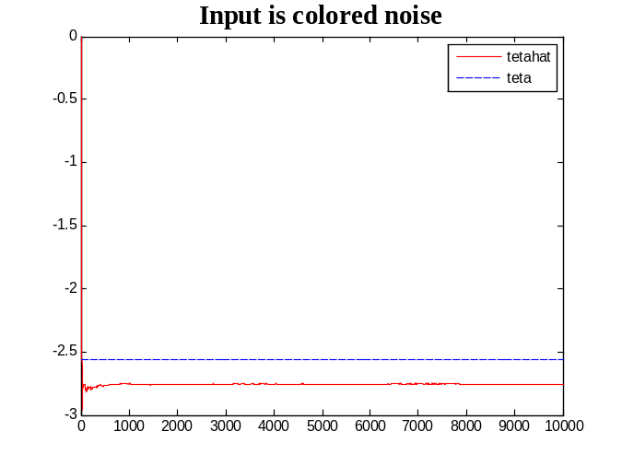
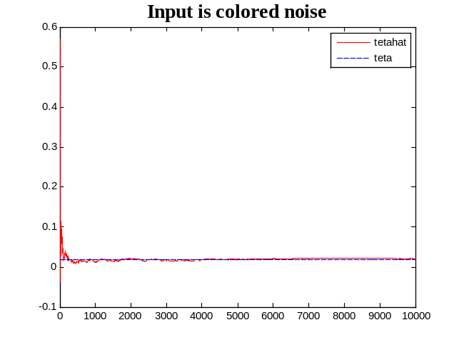
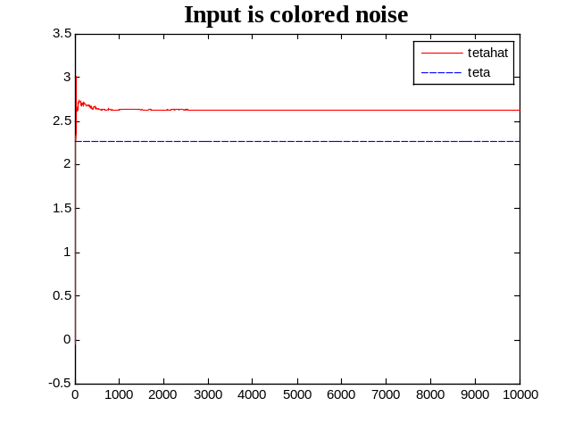
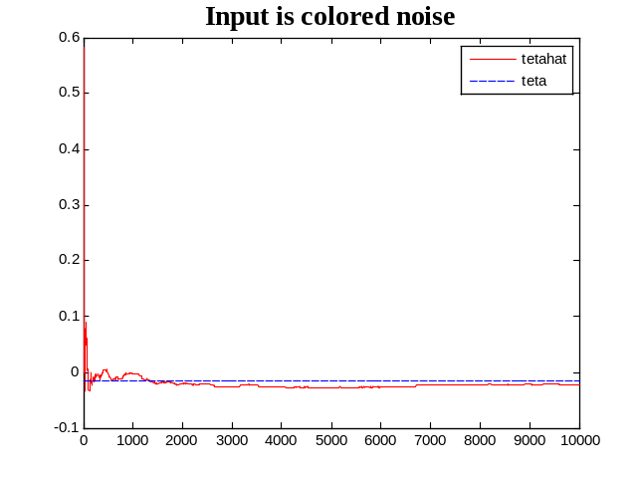
بررسی اثر نویز رنگی: RLS

Slide 13
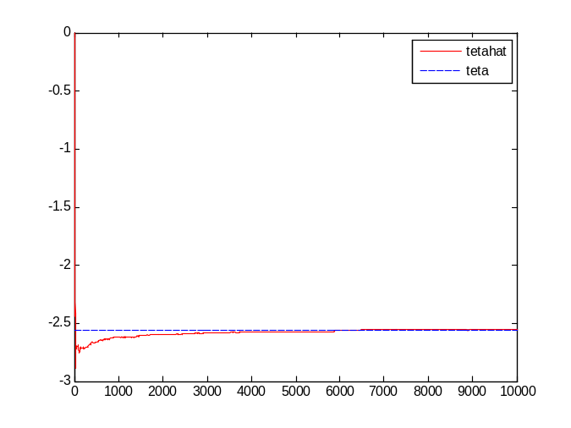
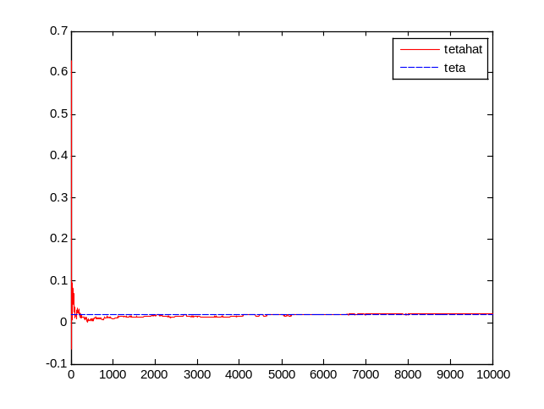
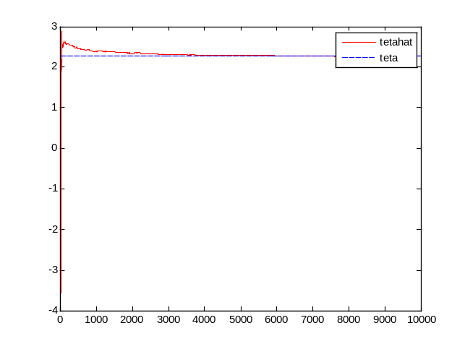
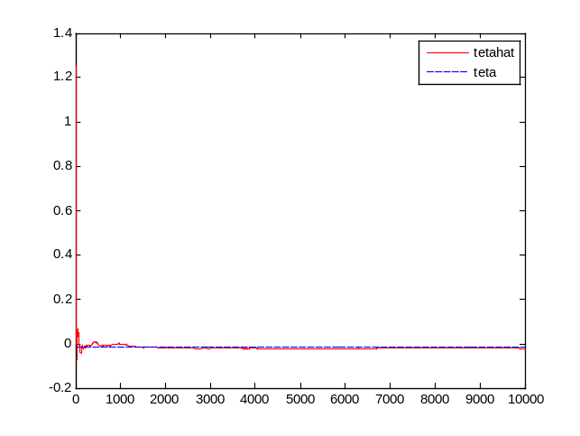
بررسی اثر نویز رنگی: ELS

Slide 14
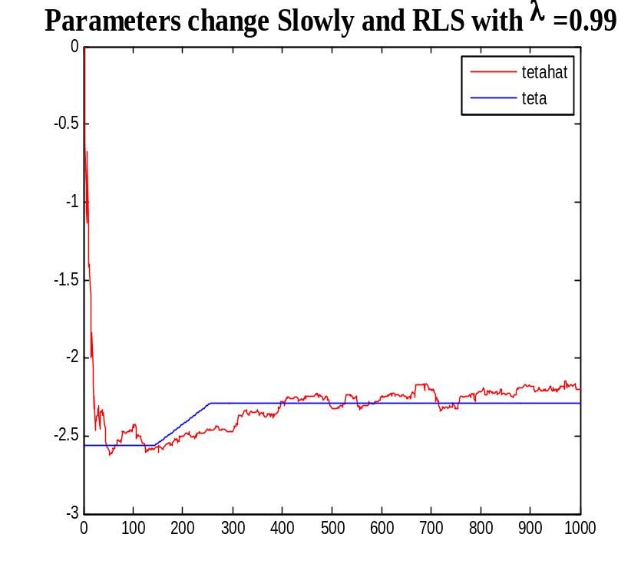
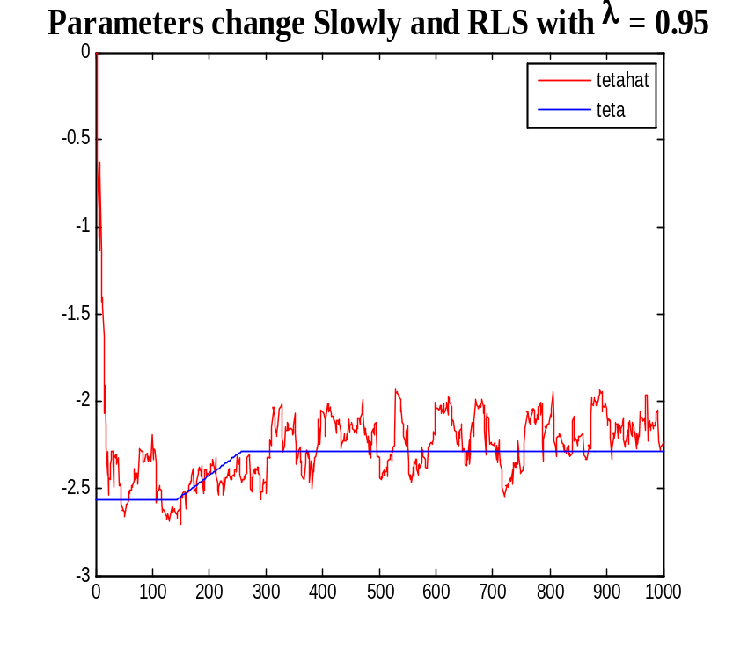
تغییر کند پارامترها: فاکتور فراموشی

Slide 15
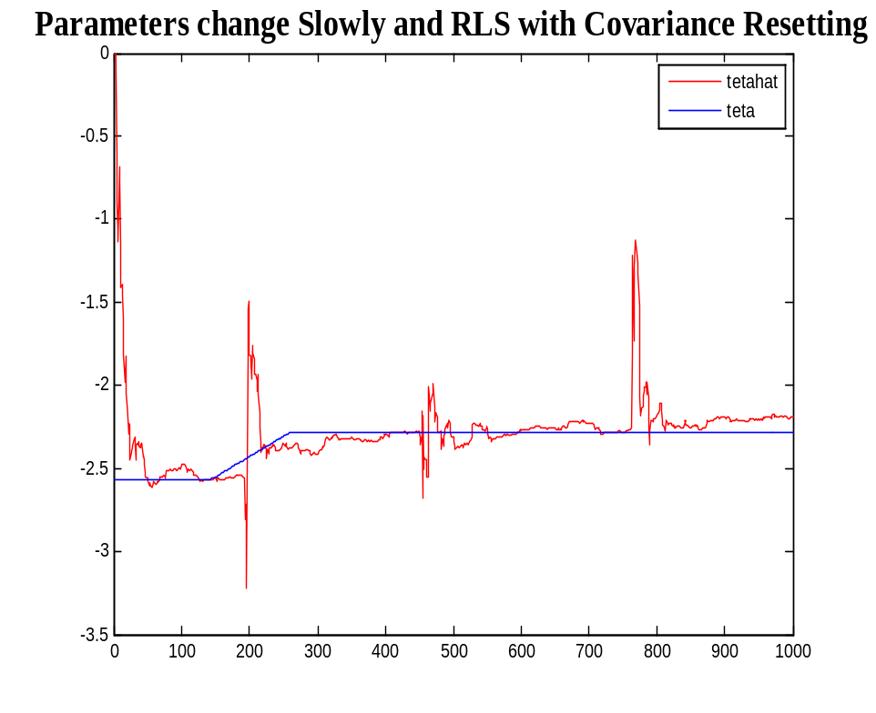
تغییر کند پارامترها: وجود شرط ریست کردن ماتریس کواریانس

Slide 16
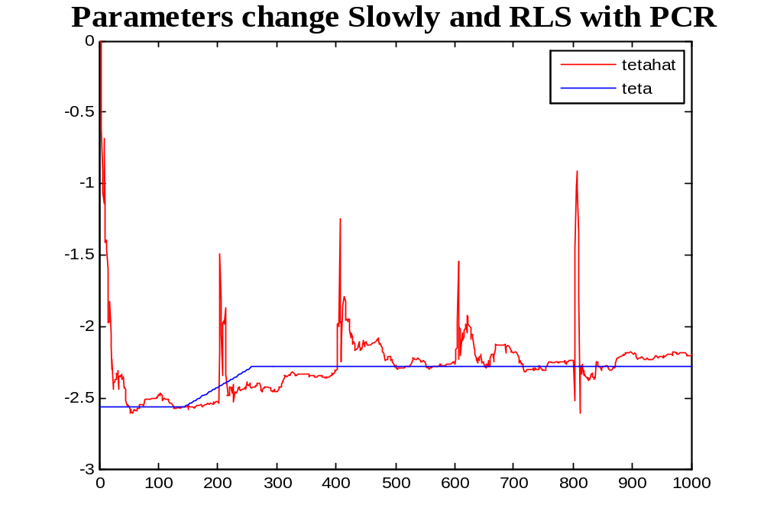
تغییر کند پارامترها: ریست کردن متناوب ماتریس کواریانس

Slide 17
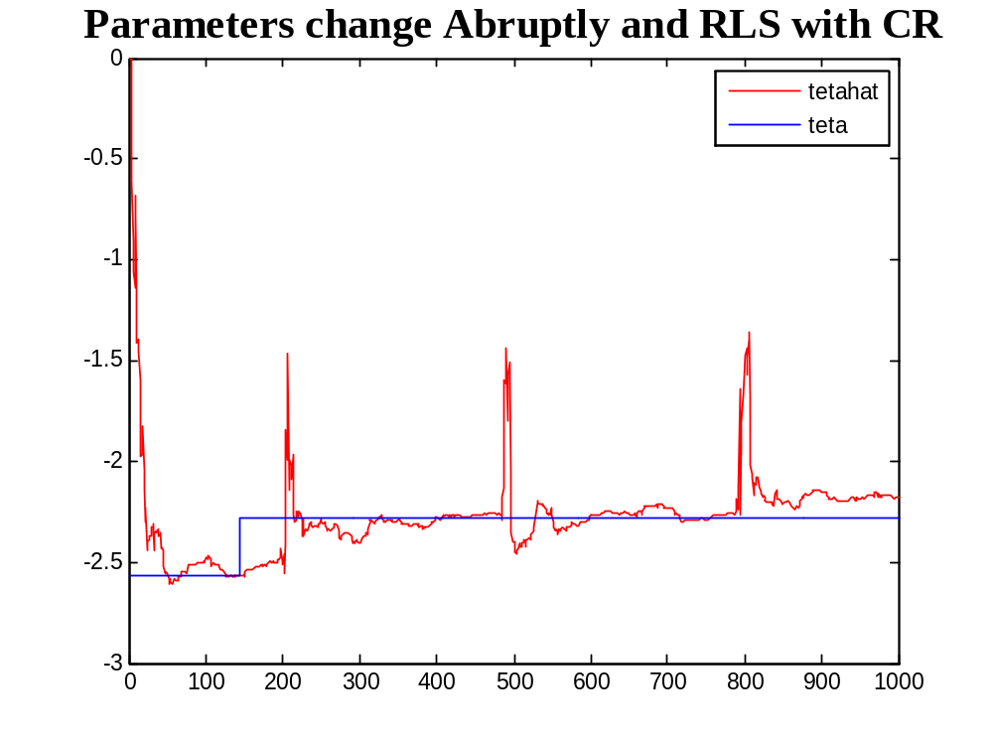
تغییر ناگهانی پارامترها: ریست کردن متناوب ماتریس کواریانس

Slide 18
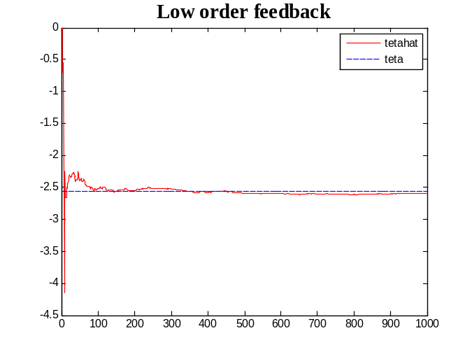
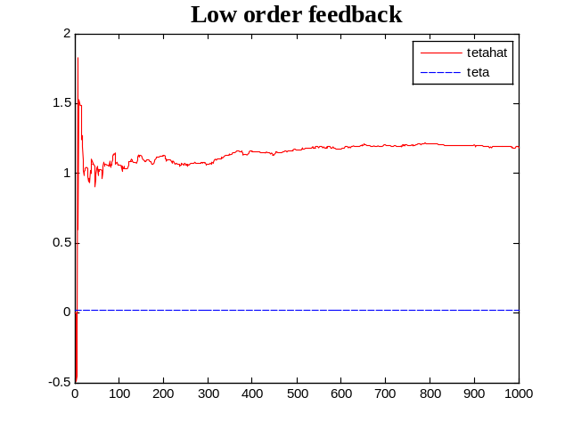
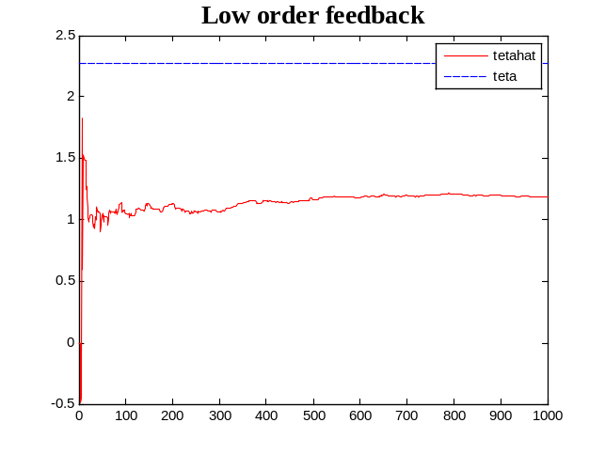
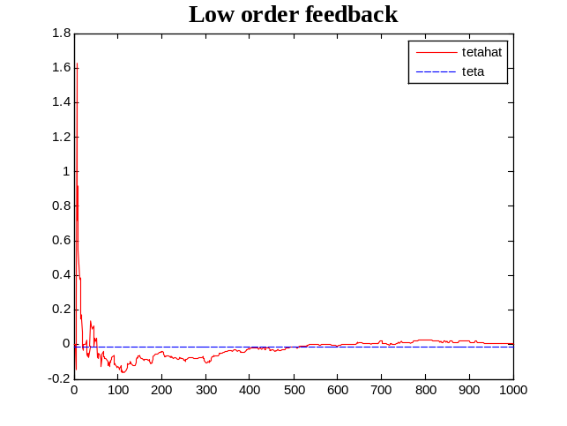
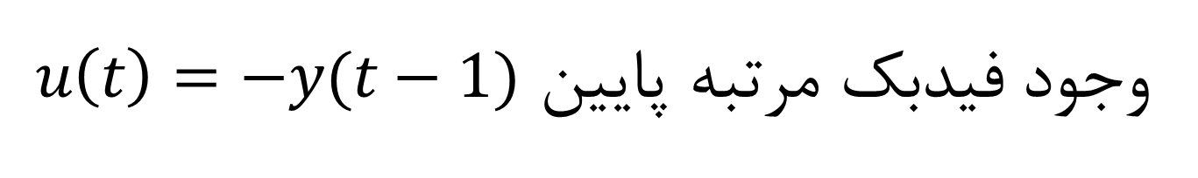
وجود فیدبک مرتبه پایین $u\left(t\right)=−y(t−1)$

Slide 19
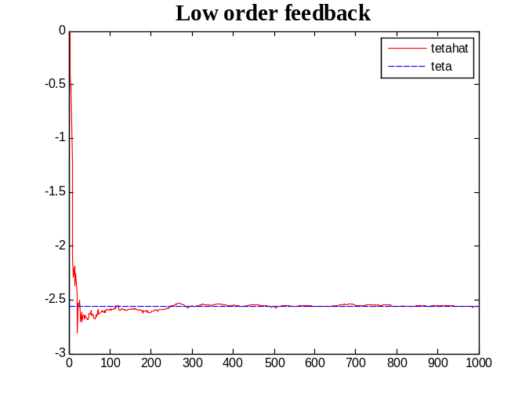
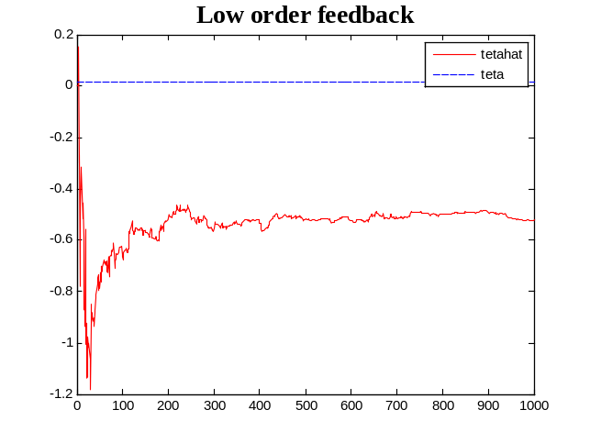
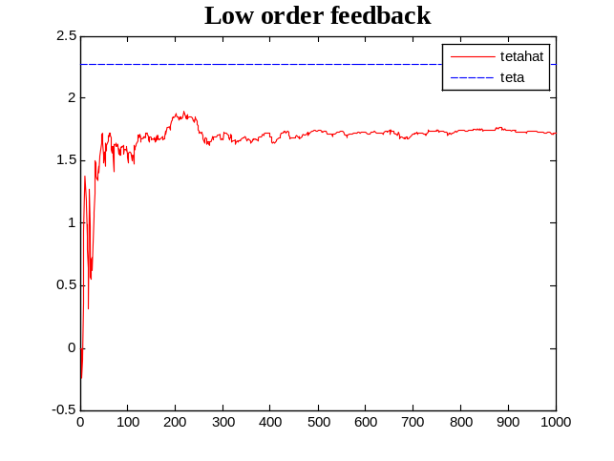
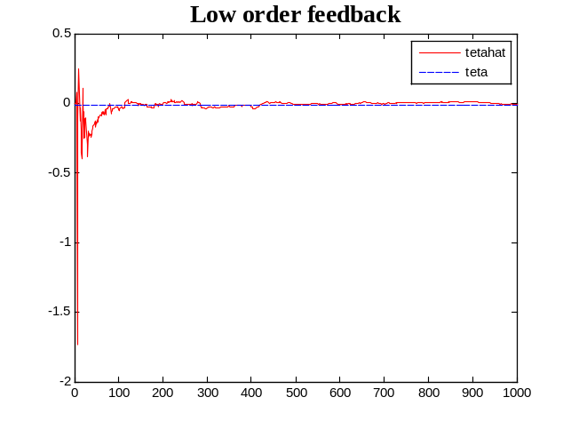

وجود فیدبک مرتبه بالاتر $u\left(t\right)=y\left(t−1\right)+y\left(t−2\right)$

Slide 20
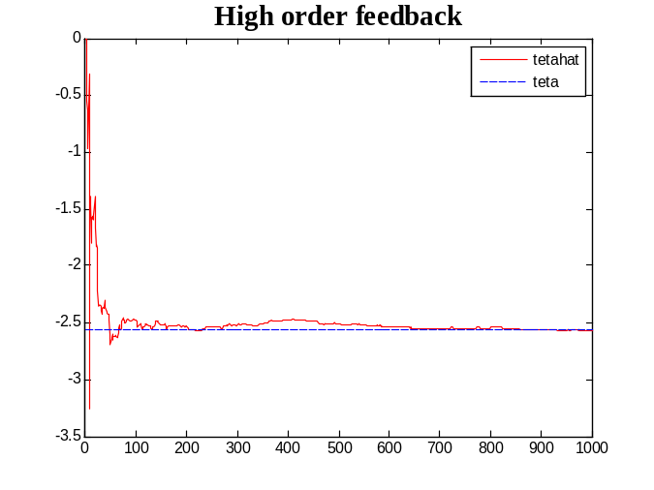




وجود فیدبک مرتبه بالا
$$u\left(t\right)=y\left(t−1\right)+0.1y\left(t−2\right)+0.1y(t−3)$$

